Slide 1


The Leader of the All business and personal presentation template ever

Slide 2
Sumário
Esclareça – Você sem Dúvidas
Equipe
Atribuição da equipe e suas respectivas funções.
Introdução
Será abordada as diretrizes do projeto.

Slide 3
Problema
Será abordado e descrito os problemas que levaram a produção deste projeto.
ODS 17 – Agenda 2030
Em quais aspectos o projeto se enquadra para tornar real os requisitos da agenda de 2030 da ONU.
Projeto
O porquê desse desenvolvimento, aspectos e definições da escolha.
Mercado e Público alvo
Mercado que abordaremos e público alvo do projeto.

Slide 4
Concorrentes
Quais os concorrentes diretos, indiretos e substitutivos do projeto.
Tecnologias Utilizadas
As tecnologias que utilizamos para o desenvolvimento de todo o projeto.
Requisitos
Quais os requisitos que serão enquadrados no aplicativo.
Protótipos e Solução
Demonstração visual do sistema com telas e versão web para demonstrar o banco de dados.

Slide 5
ESCLAREÇA
“O futuro dos seres humanos depende da educação. Toda tecnologia e sua adaptação trabalhada hoje forma uma série de caminhos para o ser de amanhã percorrer.”
Leonardo Tomé

Slide 6



Bem-Vindos
Esclareça
Você sem Dúvidas
Nossas Redes
Nos acompanhe e fiquem ligados nas novidades
@Esclarecaapp
@Esclarecaapp
appesclareca@gmail.com

Slide 7




Nossa Equipe
Esclareça – você sem dúvidas
Reidner Rocha Ferreira
Gabriel José Guedes
Gabriel Lourenço Oliveira
Thajinara Kemy Ueda
Responsável pela documentação, UX, apresentação e desenvolvimento.
Responsável pelo desenvolvimento back-end e front-end.
Responsável pelo desenvolvimento front-end e UI.
Orientadora do Projeto de Conclusão do Curso.

Slide 8

Introdução
Qual a chave do sucesso?
Digitalização + Educação.
Praticidade, eficiência, rapidez, colaborativo e fácil.
Escalabilidade
Gamificação dos processos
Acessibilidade prática

Slide 9





Problema
Esclareça – Você sem Dúvidas
Falta de Praticidade
Falta de Produtividade
Falta de Interatividade
Falta de um APP
Falta de agilidade e praticidade para encontrar respostas para suas perguntas em navegadores tradicionais
Conteúdo (textos, artigos, documentos) escassos em navegadores, falta de facilidade no acesso aos conteúdos
Falta de interatividade entre os usuários e um sistema gamificado que permita a educação colaborativa
Falta de um aplicativo mobile que possa ter espaço para tirar dúvidas e compartilhar conteúdo.

Slide 10



Agenda 2030
Esclareça – Você sem Dúvidas
Os focos do projeto diante do cenário dos 17 Objetivos de Desenvolvimento Sustentável (ODS), organizado pela ONU.

Slide 11





Fatores
Esclareça – Você sem dúvidas
E-learning
Repositórios Digitais
Mercado e-learning cresce exponencialmente. Com dados acadêmicos nos EUA em 2018 de 30% dos estudos e até 2025 com 40%.
Divulgação científica é a base da evolução em um Estado. Apesar dos repositórios serem difundidos, torna-los mais acessíveis é uma meta.
Metodologias Ativas
Economia Colaborativa
Mudança constante no processo de ensino, alterando o modelo tradicional com o professor figura central para o aluno ser peça central.
Novo mercado! Cerca de 1 a cada 5 brasileiros já ouviu ou utiliza a economia colaborativa. Potencial de 335 bilhões de receita em 2025.
Fóruns
Gamificação
Mais de 20 anos presente nas redes com uma fonte interminável de recurso. Entretanto, necessita de evoluções.
Utilização de conceitos dos games para a educação. Uma tendência da UX por ser efetivo e por ser um conceito aprovado por 79% das pessoas.

Slide 12
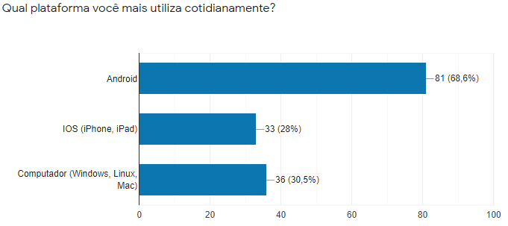
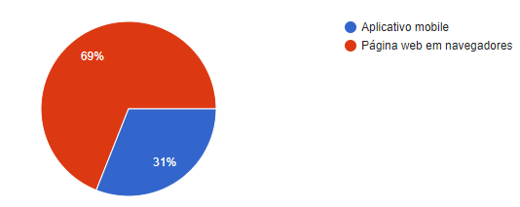
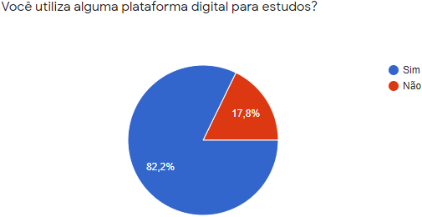
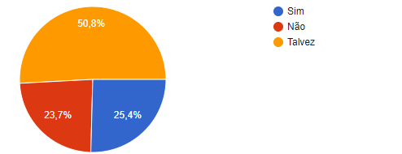

Por que?
Esclareça – Você sem Dúvidas
Qual plataforma utiliza para estudos?
Possui dificuldade em encontrar soluções ou temas em páginas web?
Pesquisa realizada com 410 pessoas online mais 3 presenciais (professor, aluno superior e aluno médio)

Slide 13


Mercado
Esclareça – Você sem dúvidas
Ambiente escolar
médio e superior
Corporativo para resolução de dúvidas e pesquisa científica

Slide 14



Concorrentes
Esclareça – Você sem dúvidas
Esclareça
Concorrente

Slide 15

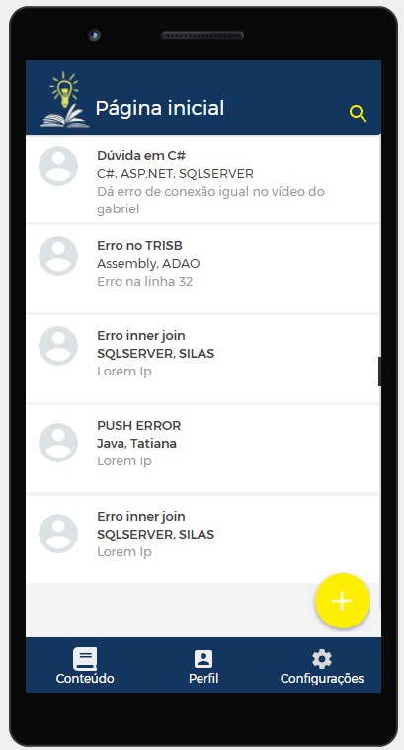
App Social Network de Estudos
Interatividade da rede colaborativa
Feed soluções de dúvidas
Avaliações e respostas
Feed compartilhamento de conteúdo
Gamificação
Solução
Proposta de solução para atender os problemas identificados.

Slide 16












Tecnologias
utilizadas
Esclareça – Você sem dúvidas

Slide 17
Monetização
Esclareça – Você sem Dúvidas
Pro
Pro+
ProS+
Enviar dúvida
Enviar Conteúdo
Funcionalidades anteriores
Funcionalidades anteriores
Acessar dúvidas e conteúdos
+
+
Responder as postagens
Sem anúncios
Acesso a conteúdos exclusivos
Pesquisas personalizadas
Acesso com profissionais da área
Gratuito
R$ 10
$8/mês
Proposta futura
Proposta futura

Slide 18
Requisitos
Esclareça – Você sem dúvidas
RF01
RF02
RF04
*esqueci a senha
RF01 Efetuar Cadastro
40%
RF02 Efetuar Login
RF03 Editar Perfil
RF04 Enviar Pergunta
RF05 Comentar ou Avaliar pergunta
RF06 Pesquisar Pergunta
RF07 Enviar Conteúdo
RF08 Pesquisar Conteúdo
RF09 Comentar ou Avaliar Conteúdo

Slide 19



Esclareça Funcionalidades
Apresentação das funcionalidades do sistema Esclareça: Back-End, Front-End e demonstração

Slide 20

Obrigado!
Equipe Esclareça agradece a todos!

